Slide 1
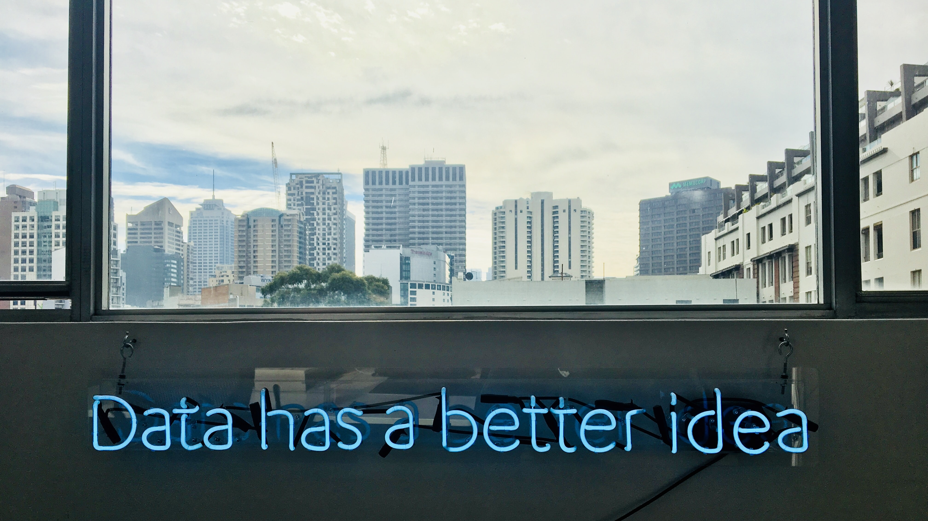
AE를 활용한 Anomaly Detection 및
외국인 투자자의 거래량과 주가 간의 상관관계 분석
고지환, 윤혜진, 한지우
Notes:
안녕하세요, 오토 인코더를 활용한 Anomaly Detection 및 외국인 투자자의 거래량과 주가 간의 상관관계 분석이라는 주제로 이번 프로젝트를 진행하게 된 고지환, 윤혜진, 한지우라고 합니다.

Slide 2
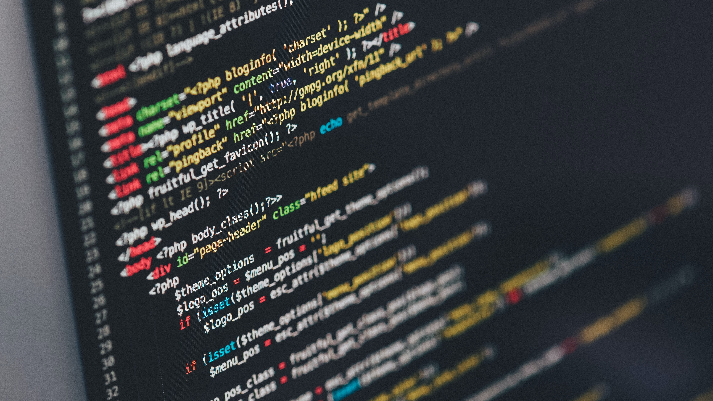
INDEX
1
AutoEncoder
2
LSTM
3
결론 및 한계점
Notes:
목차
저희는 오토 인토더, LSTM, 결론 및 한계점 순으로 발표를 진행하고자 합니다.

Slide 3

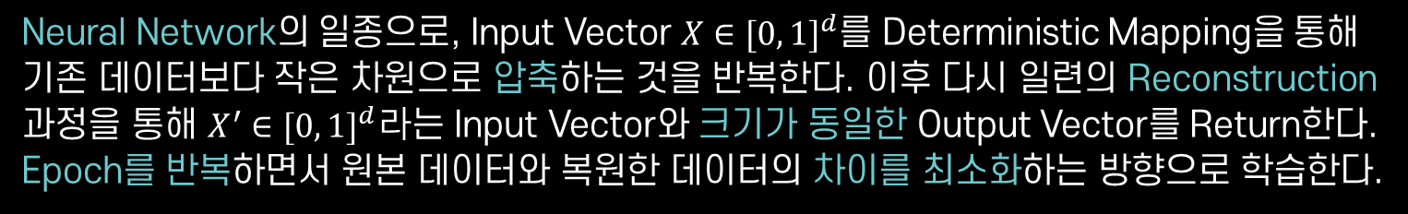
AutoEncoder
Neural Network의 일종으로, Input Vector ${X∈[0, 1]}^{d}$를 Deterministic Mapping을 통해
기존 데이터보다 작은 차원으로 압축하는 것을 반복한다. 이후 다시 일련의 Reconstruction 과정을 통해 ${X^{′}∈[0, 1]}^{d}라$는 Input Vector와 크기가 동일한 Output Vector를 Return한다. Epoch를 반복하면서 원본 데이터와 복원한 데이터의 차이를 최소화하는 방향으로 학습한다.
“Extracting and Composing Robust Features with Denoising Autoencoders” Pascal Vincent, Hugo Larochelle, Yoshua Bengio, Pierre-Antoine Manzagol (2008)
Notes:
(PPT에 쓰여있는 내용 그대로 말한다)
오토 인코더는 입력 데이터를 가공하여 목표값을 출력하는 방식이 아니기 때문에 딥러닝 중에서도 Unsupervised Learning의 일종입니다.
오토 인코더에는 입력 데이터에 노이즈를 추가하는 Denoising 오토 인코더, 합성곱 연산을 활용하는 Convolutional 오토 인코더 등이 있습니다. 저희는 기본적인 오토 인코더를 활용했습니다.
이런 오토 인코더는 주로 흑백 사진의 컬러 복원, 디지털 풍화가 일어난 이미지 복원, 이미지 압축, 비정상 거래 탐지 등의 목적으로 사용될 수 있습니다.

Slide 4

Encoder
Decoder
AutoEncoder
Notes:
이해를 돕기 위해 간단한 이미지를 준비했습니다. 왼쪽의 파란색 부분은 인코더, 오른쪽의 주황색 부분은 디코더입니다.
보시면 오토 인코더는 좌우가 대칭이 되는 형태로 이루어져 있습니다. 위의 이미지는 오토 인코더 중에서도 여러 개의 은닉된 계층을 가지는 Stacked Auto Encoder입니다. Input 데이터가 Encoder로 들어가면 데이터는 여러 과정을 걸쳐서 낮은 차원으로 압축이 되게 됩니다. 이때 이 압축된 데이터는 다시 Decoder로 들어가서 복원이 되는 방식입니다. 이 과정에서 일부 데이터가 소실이 되거나 노이즈가 생길 수 있는데, 에포크를 반복하면서 이런 오차값을 최대한 줄여나가는 방식으로 학습합니다.

Slide 5

Q
대신API가 아닌 Pykrx 사용한 이유?
A
데이터를 받아오는 속도에 한계가 있음.
일정 기간 이전의 데이터를 사용할 수 없음.
복잡한 사용 방법 및 잦은 에러
AutoEncoder
Notes:
처음에 저희 조의 진행이 더디었던 여러 이유 중에 하나는 바로 데이터였습니다. 처음에는 기존에 사용했던 Pykrx 라이브러리가 아닌 대신증권이 제공하는 API를 활용해 프로젝트를 진행하려고 했었습니다. Pykrx의 경우 네이버 증권 사이트의 자료를 크롤링해오는 방식이기 때문에 아무래도 증권사 측이 제공하는 데이터가 질이나 양의 측면에 있어서 더 낫지 않을까라고 생각했기 때문입니다. 그러나 여러가지 문제점이 발생했습니다. 우선 데이터를 받아오는 속도가 매우 느렸습니다. Pykrx를 이용하면 20년이 넘는 데이터를 받아오는 데에 1분이 채 걸리지 않았으나, 대신증권의 API는 이에 비교하면 매우 느렸고 증권계좌 등급이 낮아서 한번에 많은 데이터의 열람이 어렵다는 메시지가 계속 등장했습니다. 이 메시지에 확인 버튼을 누르지 않으면 더 이상 데이터를 받아오지 않아 번거로운 일들이 있었습니다. 또 이를 해결하기 위해 time의 sleep 함수를 사용하였으나 그 빈도수만 줄어들었을 뿐 메시지가 계속 등장했고, 데이터를 받아오는 시간은 더더욱 길어져서 문제가 있었습니다. 다음으로 대신 API의 특정 함수들은 일정 기간 이전의 데이터를 받아오는 것을 제한했습니다. 예를 들어 어떤 함수는 한번에 17일의 데이터만 받아오는 것이 가능했고, 또 어떤 함수는 현재 날짜로부터 일정 기간 이전의 데이터를 불러오는 것이 시스템 상에서 막혀 있었습니다. 보다 다양한 변수를 사용하고 싶었기 때문에 이는 저희에게 큰 걸림돌이 되었습니다. 마지막으로 사용 방법이 복잡하고 에러도 잦았습니다. 처음 세팅을 할 때 시간이 오래 걸렸고, 매번 컴퓨터를 껐다가 킨 후 다시 코드를 돌릴 때마다 복잡한 실행 과정을 거쳤습니다. 그리고 조금 오래 사용을 하고 있으면 어느 순간 서버 연결이 끊기는데, 이 경우 무조건 컴퓨터를 다시 부팅해야 다시 API를 사용할 수 있었습니다. 따라서 저희는 비교적 사용이 간편하고 다양한 데이터를 제공하며 비교적 제약이 없는 Pykrx 라이브러리를 사용해 프로젝트를 진행하게 되었습니다.

Slide 6
기간
2016-07-01 ~ 2021-07-14
1
변수
시가, 고가, 저가, 종가,
시가총액, 거래대금,
전체/개인/기관/외국인 거래량,
BPS, PER, PBR, EPS, DIV, DPS,
공매도 거래량/거래대금,
잔고수량, 잔고금액
AutoEncoder
Notes:
저희는 크게 2개로 나눠서 오토 인코더에 데이터를 넣었습니다. 먼저 처음에는 최대한 다양한 변수를 넣어 오토 인코더를 실행했습니다. 어떤 변수들은 특정 기간 이전의 데이터가 없었기 때문에, 비교적 짧은 2016년 7월 1일부터 2021년 7월 14일까지의 데이터를 사용했습니다. Input 데이터는 화면에 나와있는 다음과 같습니다.

Slide 7
기간
1999-01-06 ~ 2021-07-19
2
변수
전체/개인/기관/외국인 거래량,
종가
비고
2016-01-28 ~ 2021-07-19
기간동안 실제 종가 데이터와
LSTM으로 예측한 종가 데이터
두 가지를 나눠서 따로 AE에 대입
AutoEncoder

Slide 8
!
MinMaxScaler를 사용해
Input Data를 0에서 1 사이의
숫자로 변환
AutoEncoder

Slide 9
!
AE 결과물과 Input Data의
차의 절댓값: 오차 값
오차 값이 클 수록
데이터가 변칙적이라는 의미
AutoEncoder

Slide 10
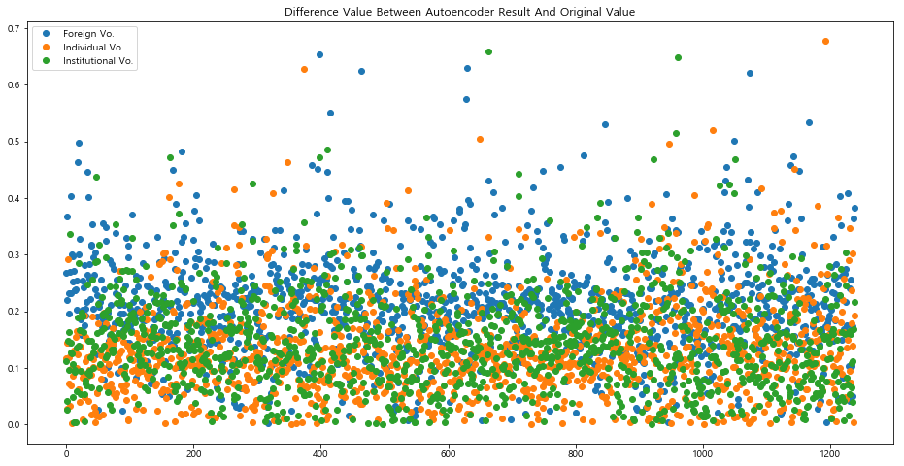
AutoEncoder

Slide 11
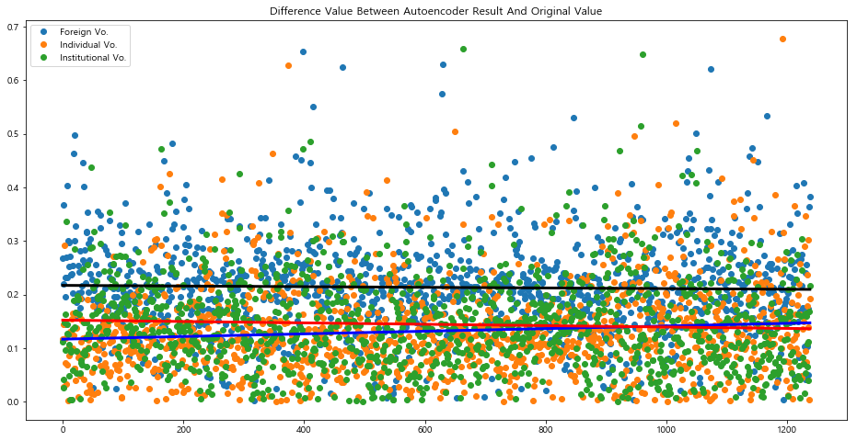
AutoEncoder

Slide 12
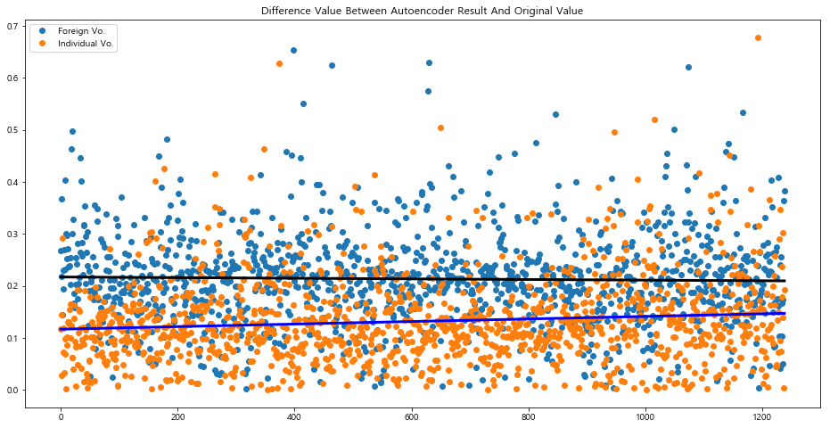
AutoEncoder

Slide 13
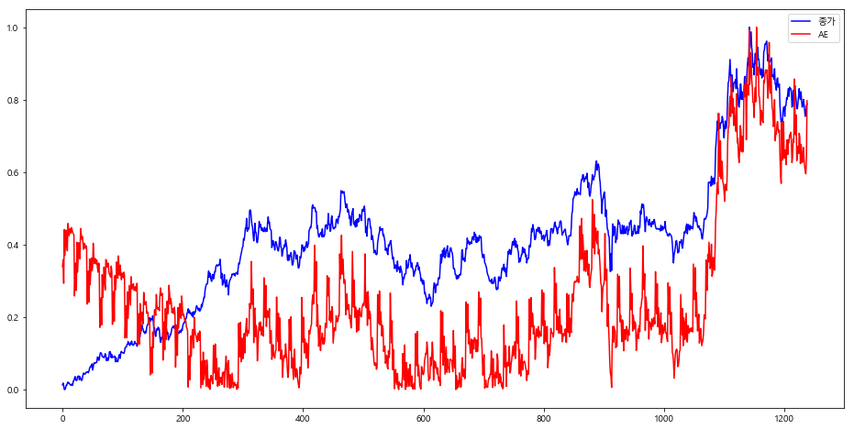
AutoEncoder

Slide 14
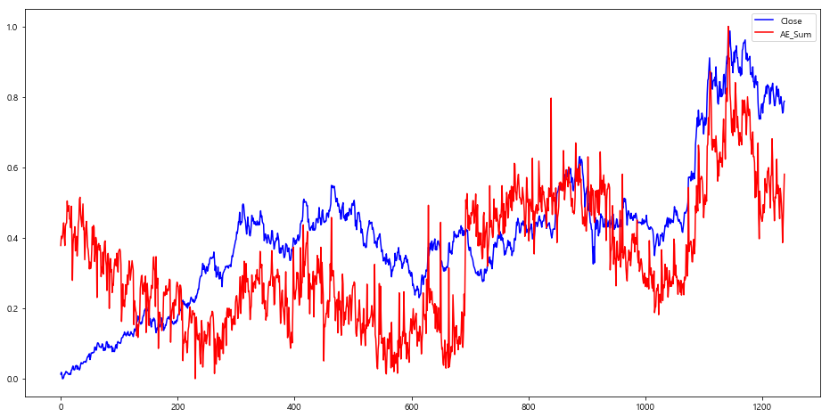
AutoEncoder

Slide 15
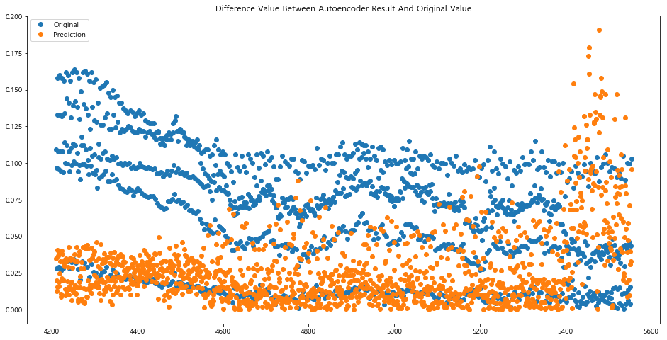
AutoEncoder

Slide 16
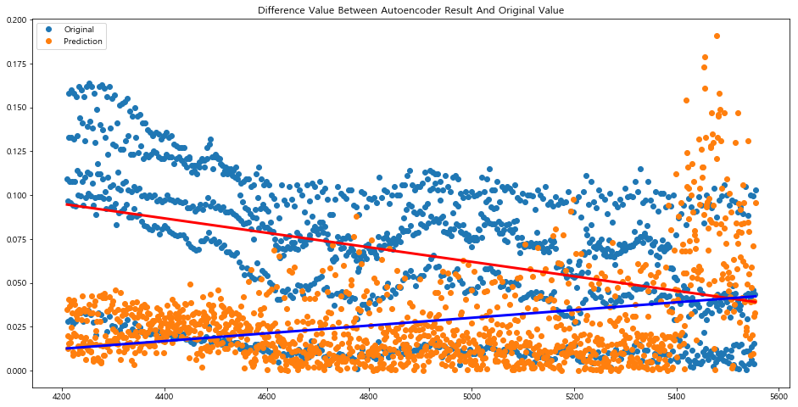
AutoEncoder

